Slide 1
Prosjektnettverket 2018
Presentasjon Tana-kommune 20/2-18

Slide 2
Nasjonalt velferdsteknologiprogram Finnmark
(NVP Finnmark)
I 2017 utlyste Helsedirektoratet midler til kommuner som ønsker å bidra til spredning og implementering av utvalgte løsninger.
Alta kommune tok initiativ til å søke og invitere kommuner i Finnmark til ett samarbeid om innføring av velferdsteknologi.
Formelt samarbeid mellom kommunene Alta, Hammerfest, Karasjok, Kvalsund, Loppa, Sør-Varanger, Tana og Vadsø.
Bidra til spredning og implementering av løsningene elektronisk medisineringsstøtte og digitalt tilsyn.

Slide 3
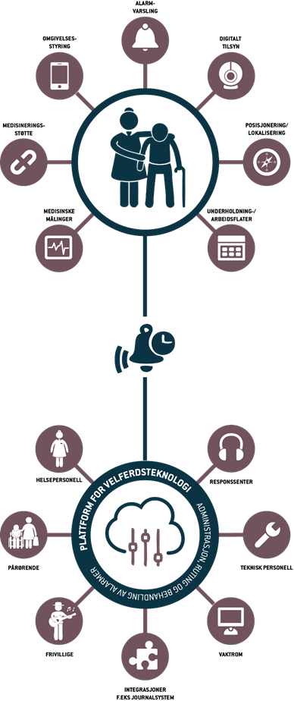
Plattform for velferdsteknologi
-Helhetlig signalhåndtering og samlet administrasjon
-Samle ulike sensorer i ett felles system
-Brukes på tvers av private boliger, omsorgsboliger og
Helseinstitusjoner
-Sentral løsning for mottak, distribusjon og
eskalering av alarmer

Slide 4
Hovedmål med prosjektet
NIVÅ | BESKRIVELSE | SUKSESSKRITERIER
Virksomhetsmål: -Ønsket fremtidig situasjon etter at gevinstene er realisert. | Virksomhetene skal bruke tjenesteinnovasjon, digitalisering og velferdsteknologi som virkemidler for å bidra til at vi løser oppgavene på nye måter, skaper bedre kvalitet og mestring hos våre tjenestemottakere, samtidig som vi utøver våre tjenester mer effektivt. | Effektive tjenester som gir trygghet og skaper mestring hos våre tjenestemottakere.
Effektmål: -Hvilke konkrete endringer skal prosjektet føre til? | Gjennom bruk av tjenesteinnovasjon, digitalisering og velferdsteknologi skal tjenestene medisinutlevering og tilsyn endres slik at de er mer effektiv og gir bedre kvalitet | Effektive tjenester som gir trygghet og skaper mestring hos våre tjenestemottakere
Resultatmål / Prosjektprodukt: -Hva skal prosjektet levere? -Hva er hovedproduktene? | Prosjektet skal gi nye måter å utøve tjenestene medisinutlevering og tilsyn på. Prosjektet skal også gi kommunene mulighet til felles anskaffelsesprosesser og til kompetansebygging/deling | Nye digitaliserte tjenester, elektronisk medisineringsstøtte og digitalt tilsyn. Felles anskaffelser, bedre avtaler/priser gjennom samarbeid. Økt kompetanse

Slide 5
Erfaringer rundt prosjektet
Lært mye om verktøy og prosesstenking gjennom PA consulting
Lærerikt å dele erfaringer med samarbeidskommuner via prosjektmøter
samveis.no er nyttig nettside til mal og verktøy
sintef.no er nyttig nettside for kilder og informasjon
Forbedrings-potensiale i formidling rundt forankring
Nødvendig med en stilling tilegnet prosjektet

Slide 6
Dagens status
Prosjektet jobber med anbudsdokumenter til anskaffelse av plattform
Innvilget 50% stilling prosjektmedarbeider ut året 2018

